Slide 1

Redshift運用Tips
BigData Jaws#8
08/09 2017
山田 雄
堤 崇行
ネットビジネス本部
データ基盤チーム
ITサービス・ペイメント事業本部
方式基盤技術部

Slide 2
本日のアジェンダ
自己紹介（山田 雄）
リクルートライフスタイルの分析基盤
マルチクラスタの作り方
自己紹介（堤 崇行）
Redshift負荷監視

Slide 3
本日のアジェンダ
自己紹介（山田 雄）
リクルートライフスタイルの分析基盤
マルチクラスタの作り方
自己紹介（堤 崇行）
Redshift負荷監視

Slide 4

自己紹介
■山田 雄（ヤマダ ユウ）
株式会社 リクルートライフスタイル
ネットビジネス本部
データ基盤T
Twitter:@nii_yan
GitHub:https://github.com/yu-yamada
・以前はメールマーケティング用基盤の作成からデータ分析まで関わる
現在はリクルートライフスタイルの共通分析基盤の開発、運用全般を担当
ビックデータ、Ruby、ビール、カップ焼きそばが好き。

Slide 5
本日のアジェンダ
自己紹介（山田 雄）
リクルートライフスタイルの分析基盤
マルチクラスタの作り方
自己紹介（堤 崇行）
Redshift負荷監視

Slide 6













リクルートライフスタイルの持つデータ

Slide 7
















リクルートライフスタイルの分析基盤
AWS
DWH
各事業データ
施策Batch用
HPB
JLN
S3
HPG
・・・
外部データ
Netezza
Adhoc分析用
TSV
CSV
3
S3
行動ログ
Redshift
S3
SDK
サイトログ保存用
模索中
GCP
TreasureData
BigQuery

Slide 8
リクルートライフスタイルの分析基盤
AWS
DWH
Adohoc分析用に開放している環境
ds2.8xlarge * 11
日次更新されてデータ鮮度は高いが、常にloadとupdateが走っているため負荷が高い
・1500tables load/day
・1000tables update/day
負荷が非常に高くて単純なselectにも時間がかかる・・・
Create tableに５分とか
そこからのGrantに５分とか
各事業データ
施策Batch用
HPB
JLN
S3
HPG
・・・
外部データ
Netezza
Adhoc分析用
TSV
CSV
3
S3
行動ログ
Redshift
S3
SDK
サイトログ保存用
模索中
GCP
TreasureData
BigQuery

Slide 9
リクルートライフスタイルの分析基盤
AWS
DWH
各事業データ
施策Batch用
HPB
JLN
S3
HPG
・・・
外部データ
Netezza
Adhoc分析用
00:10ぐらいから動き出すloadの処理が全て終わるのが26:00なんてことも・・・
日次処理？なにそれおいしいの状態。
TSV
CSV
3
S3
行動ログ
Redshift
S3
SDK
サイトログ保存用
模索中
GCP
TreasureData
BigQuery

Slide 10
こんな環境で分析していると当然こうなります
こんな遅い環境で分析なんか出来るか！！
帰る前に大量に重いクエリを投げて、朝結果確認しよーっと
明日までに来季の予算作らないといけないのにレスポンスが返ってこない！！！！！今日は徹夜だ〜！
あっqw背drftgy不二子lp！！！！

Slide 11
リクルートライフスタイルの分析基盤
AWS
DWH
日次連携しているredshiftのsnapshotから別のredshiftクラスタを立ち上げ、快適に分析出来る環境を用意
週次でsnapshotから作成
dc2.8xlarge * 5~6
各事業データ
施策Batch用
HPB
JLN
S3
HPG
・・・
外部データ
Netezza
Adhoc分析用
TSV
CSV
3
S3
行動ログ
Adhoc分析用
Redshift
S3
SDK
Redshift
サイトログ保存用
模索中
GCP
TreasureData
BigQuery

Slide 12

リクルートライフスタイルの分析基盤
AWS
DWH
週次でクラスタを作るため、データ鮮度が古くなる。
そこで、どうしても新しいデータが欲しいユーザ向けにbotを用意。
Slackでテーブル名を呟くと最新のデータをs3からloadしてくれる。
各事業データ
施策Batch用
HPB
JLN
S3
HPG
・・・
外部データ
Netezza
Adhoc分析用
TSV
CSV
3
S3
行動ログ
Adhoc分析用
Redshift
S3
SDK
Redshift
サイトログ保存用
模索中
GCP
TreasureData
BigQuery

Slide 13
本日のアジェンダ
自己紹介（山田 雄）
リクルートライフスタイルの分析基盤
マルチクラスタの作り方
自己紹介（堤 崇行）
Redshift負荷監視

Slide 14


別クラスタの作成手順
クラスタの削除
S3にbackupしたデータのload
鮮度低
Redshit
B
S3
週次でクラスタを作り変えるため、残したいデータをs3にunload。
ユーザがslackでつぶやいたテーブルをunloadするbotを用意
鮮度高のredshiftのsnapshotから復元
データサイズに合わせたクラスたにresize
鮮度低
Redshift
B’
不要なテーブルのデータを削除
IPアドレスの付け替え

Slide 15
別クラスタの作成手順
最新のsnapshot取得
snapshotからのrestore
不要データのtruncate
ちょっとsleep
データ総容量の確認
データ容量に合ったクラスタの台数にresize
もともとあったクラスタの削除
新しく作成したクラスタをもともとあったクラスタの名前にrename
IPの付け替え
※ここ重要！！！
Redshiftはデータを消してもすぐ容量が減らない

Slide 16
おまけ：容量確認のSQL
SELECT
CEIL((SUM(used)/1024/1024::float + (${BUFFER_SIZE_TB})) /${DISK_SIZE_PER_NODE_TB} )
FROM
stv_partitions
WHERE
part_begin = 0;

Slide 17
本日のアジェンダ
自己紹介（山田 雄）
リクルートライフスタイルの分析基盤
マルチクラスタの作り方
自己紹介（堤 崇行）
Redshift負荷監視

Slide 18
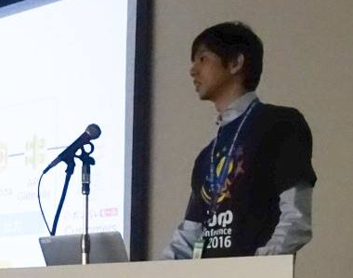
自己紹介
堤 崇行 （ツツミ タカユキ）
所属
株式会社ＮＴＴデータ
経歴
Webアプリ開発
データ基盤開発・運用 / バッチ開発
好きなもの
ビックデータ
チョコレート
ビール

Slide 19
本日のアジェンダ
自己紹介（山田 雄）
リクルートライフスタイルの分析基盤
マルチクラスタの作り方
自己紹介（堤 崇行）
Redshift負荷監視

Slide 20
Redshift負荷監視
メトリクス可視化

Slide 21
Redshift負荷監視
利用者にとって快適なRedshiftを維持するため 状況を知り適切に対応する
知る
クエリ実行時間が伸びていないか
対応する
特定のクエリを止める
クエリを改善する
知る
ディスク容量やCPUは足りているか
対応する
クラスタサイズの調整
本日はこちら
Notes:
Redshiftの負荷をモニタリングする
利用者にとって快適なRedshiftを維持するためにはRedshiftの状況を知り、適切に対応する必要がある。
パフォーマンスの劣化やクエリが詰まっていないか（今回はこちらを取り上げる。）
今のクラスタサイズで容量やCPUが足りているか確認し、コストと負荷に合わせてサイズを決める

Slide 22



今回の知りたいこと
パフォーマンス低下が発生しているかを知りたい
SQL
同時実行数15以下推奨※1
SQL
SQL
SQL
クエリキューに溜まっている？
SQL
SQL
SQL
SQL
SQL
アドホッククエリが多い？
SQL
SQL
SQL
SQL
データ量が増えた？
ロードが完了していない？
※1: http://docs.aws.amazon.com/ja_jp/redshift/latest/dg/cm-c-defining-query-queues.html
Notes:
（モニタリング要件）どんなことを知りたいのか
パフォーマンスの低下が発生しているのか
今回はクエリに注目する。同時実行数、クエリキューに入っているクエリ数、ロードの負荷等
Redshiftへのクエリは各クエリキューに入り、順次処理される。
同時実行数は少なめ（推奨15以下、Max50）なのにバッチ数ユーザー数は多いためクエリの同時実行数やキューにいる数も見たい。
クエリの実行時間、実行数、対応のためにはどのユーザーが実行したかも知りたい。
ロード（COPYコマンド）の時間が日々遅くなっていないか。

Slide 23
必要なメトリクス
知るために必要なメトリクス
クエリキュー
実行
キューにいるクエリ数
キューにいた時間
クエリ実行数
クエリ同時実行数
クエリ実行時間
Notes:
（モニタリング要件）どんなメトリクスが確認できれば知りたいことがわかるのか？
クエリ実行時間
クエリ実行数
クエリ同時実行数
キューに入っているクエリ数

Slide 24
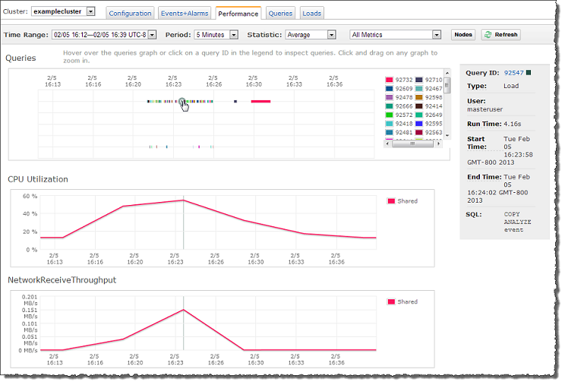
CloudWatchで確認可能なメトリクスか
Redshift CloudWatchメトリクス一覧
Redshiftコンソール
クエリのメトリクスがある
Queries
CPU使用率
NW受信/送信スループット
書込/読込IOPS
書込/読込スループット
書込/読込レイテンシー
DB接続数
ヘルスステータス
ディスク使用量
引用： Amazon Redshift パフォーマンスデータの概要 ( http://docs.aws.amazon.com/ja_jp/redshift/latest/mgmt/metrics-listing.html )
Notes:
CloudWatchで確認できるのか
CloudWatchのおさらい
確認したいこと見れるのか？
△ クエリ実行時間
△ クエリ実行数
△ クエリ同時実行数
× キューに入っているクエリ数
クエリ毎の詳細は分かるが少し今回みたい値とズレがある。グラフのタイプの変更や集計結果のグラフの作成が厳しい。
Queriesは表示に時間かかる（1分超）たまにサーバーエラー502とかでる。

Slide 25
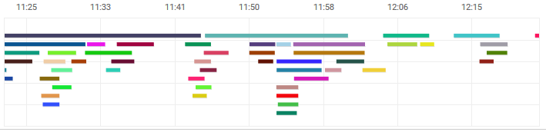
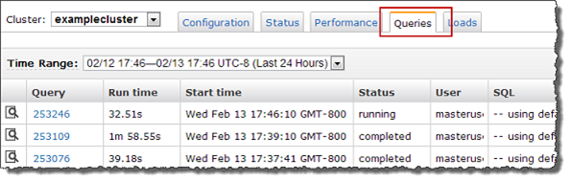
CloudWatchで確認可能なメトリクスか ― Queries ―
パフォーマンスタブのQueries
Queriesタブ
可視化したいメトリクス
キューにいるクエリ数
キューにいた時間
クエリ実行数
クエリ同時実行数
クエリ実行時間
✕
✕
クエリ各々の詳細は確認しやすい
平均等集計値はみにくい
キュー関連のメトリクスは見当たらない
概ねのクエリ同時実行数はわかる
△
△
△
引用： Amazon Redshift パフォーマンスデータの概要 ( http://docs.aws.amazon.com/ja_jp/redshift/latest/mgmt/metrics-listing.html )
Notes:
主にクエリ関連でCloudWatchで見れないメトリクスがある。
クエリキューに関するメトリクスが無い。
カスタムメトリクスの例はAWS Labsに載っているがキュー数はなさそう。
キューに入っているクエリ数等はシステムテーブルで集計可能。
つまり都度クエリを実行する必要がある。
クエリを実行するとなると、実行タイミングや負荷が気になる。
JOINが多くｍ実際に実行時間がかかるクエリもある。

Slide 26
CloudWatchにないメトリクスを取る
システムテーブル・ビューで取得可能
メトリクス取得の度にクエリを実行
負荷がかかっていないか心配
メトリクスを見たい時は
Redshiftの負荷が高くなっている時なので配慮したい
Notes:
Redshiftが高負荷な時に確認したいので、できるだけ負荷はかけずにメトリクスを取りたい。
メトリクス取得の度にクエリを実行するとなると、実行タイミングや負荷が気になる。
意外と複雑なクエリ
JOINが多い、取りたいメトリクス毎に重複するテーブルも多い
実際に実行時間がかかるクエリもある。
（モニタリング要件）どういう時に見たいのか？
遅いと感じた時、遅いと言う問い合わせが来た時に何がネックになっているのか探るため
クリーニング等何か対応した時に効果があったかどうか確認するため
定期的な振り返り

Slide 27

負荷を抑えてメトリクスを取得する
実行するクエリの特徴
複雑なクエリもある
Selectに時間を要するシステムテーブルもある
似たようなテーブルを参照する
解決策
Sxx
DBLinkでPostgresから Redshiftのシステムテーブルを参照
DBLinkで参照したテーブルを マテビュー（マテリアライズドビュー）化
集計や結合はPostgres側で実行
システムテーブル・ビューは 2～5日でリフレッシュされるので別途保存
Redshift
DBLink
MV
参照
Notes:
Redshiftが高負荷な時に確認したいので、できるだけ負荷はかけずにメトリクスを取りたい。
メトリクス取得の度にクエリを実行するとなると、実行タイミングや負荷が気になる。
意外と複雑なクエリ
JOINが多い、取りたいメトリクス毎に重複するテーブルも多い
実際に実行時間がかかるクエリもある。
PostgresならRedshiftにDBLinkが作れるため
Redshiftからは必要なシステムテーブルのデータだけマテビュー化し
メトリクスにするための集計や結合はPostgres側で実行する
PostgresならRedshiftにDBLinkが作れるからマテビュー作れば、毎回Redshiftにアクセスしないで済む。
だたしシステムテーブルのデータはおよそ2～5日分で消えるので、参照しやすい場所に保存する必要がある。
別テーブルにInsert
Elasticsearchに送出

Slide 28






アーキテクチャ
時系列データストア
可視化
DBLink
Redshift
Elasticsearch
Kibana
1. マテビュー更新
2. PostgresからElasticsearchへロード
ワークフローを定期実行
Notes:
（モニタリング要件）どうやってみたいのか？
ダッシュボードで簡単に確認したい。
可視化（ダッシュボード）は何か
RDS + Tableau
RDS + Redash
○ Elasticsearch + Kibana
ESに貯めているのでKibana（AWS Elasticsearch Serviceもありますし）
純粋に過去1週間の遷移をみるダッシュボードであればRedashやTableauの方が使いやすいかもしれないが時系列データなので、よくあるパターンがよさそう。
アーキテクチャ
前述の注意点
マテビューをつかって負荷軽減
データの流れを説明

Slide 29
データ連携時の留意点
時系列データストア
可視化
DBLink
Redshift
Elasticsearch
Kibana
更新分だけをロード
1. マテビュー更新
2. PostgresからElasticsearchへロード
ポジション管理用のテーブルを用意して更新分を判断
単調増加のPKがあると楽だが 結合につかえるquery IDはリフレッシュされるので 注意してキーを決定
現在はプラグイン側で差分更新に対応している様子 （差分判定のキーの問題は同じ）
Notes:
連携方式
データを随時送る（マイクロバッチタイプ）の連携
Digdag + Embulkを使ってRDS to ESを実現した。
注意点
ESへPutし続けるので、差分だけを送出したい。
※今はプラグインにその機能あるかも
キー別途管理して連携
Queryidはリフレッシュされるので注意！

Slide 30
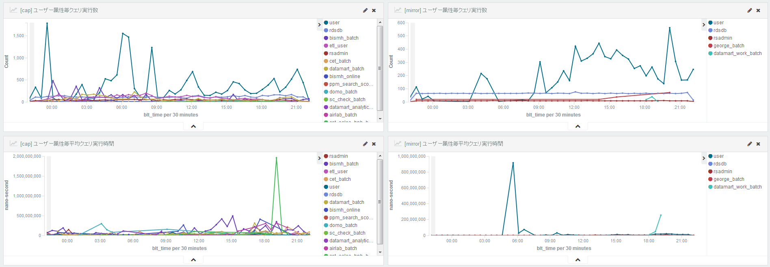
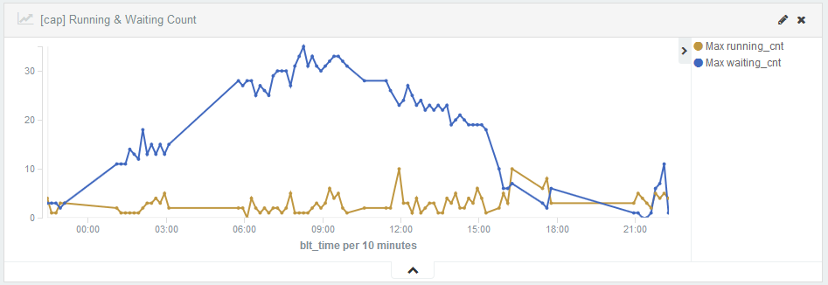
メトリクス可視化の例
ユーザー別クエリ実行時間
通常時にはない重いクエリが
実行されていないか
ユーザー別クエリ実行数
個人ユーザーがクエリを
大量に実行していないか
実行中＆待ちクエリ数
待ちクエリが溜まっていないか

Slide 31
おまけ：参照しているシステムテーブル/ビュー
ビュー概要 | 取得しているデータ | 使用システム テーブル/ビュー
クエリ詳細 | 実行時間、実行ユーザー | stl_wlm_query pg_user
ロードクエリ詳細 | クエリ詳細＋データ量 | stl_wlm_query stl_insert stl_s3client pg_user pg_class pg_namespace
実行中 &待ちクエリ数 | 実行中のクエリ数 キューに入っているクエリ数 | stv_recents stv_inflight
参考： https://github.com/awslabs/amazon-redshift-utils/blob/master/src/AdminScripts

Slide 32
まとめ
マルチクラスタは辛い
Spectrumに期待
見れないメトリクスは自分で取る
Cloudwatchに期待
ビックじゃないかつ頻繁なデータ参照には DBLink＋マテビューを活用して負荷を移譲する

Slide 33
ご清聴ありがとうございました

